Slide 1

Librairie : Rester livres
Analyses des ventes
Théo Chastre Pradat
Open Classrooms - Septembre 2020
Projet 4

Slide 2
Sommaire
Données Générales
II. Nettoyage
III. Analyse Descriptive
IV. Analyse de Corrélation
V. Questions

Slide 3
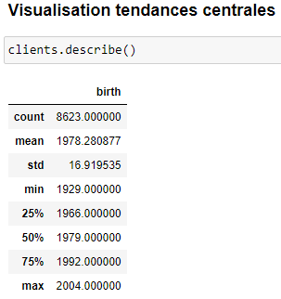
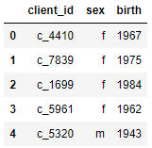
Clients
Données Customer
client_id
sex
birth
8623 valeurs

Slide 4
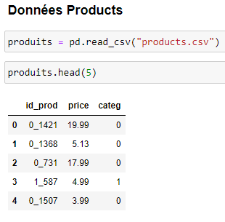
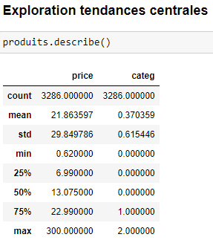
Produits
id_prod
price
categ
3286 valeurs

Slide 5
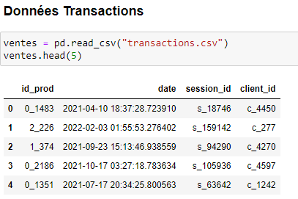
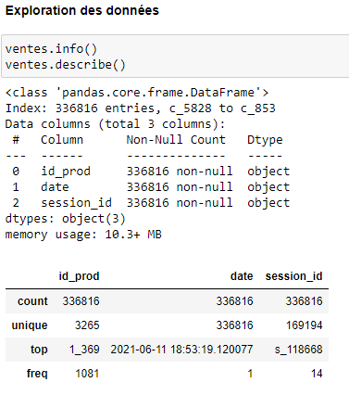
Ventes
id_prod
date
session_id
client_id
336816 valeurs

Slide 6
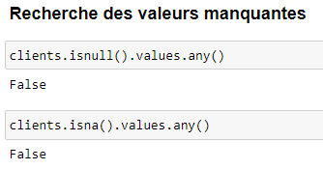
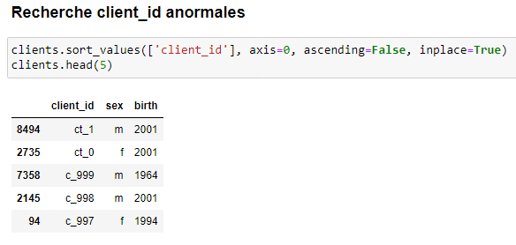
Nettoyage : Clients
2 Clients de test ressortent :
ct_1
ct_0
Pas de valeurs manquantes

Slide 7
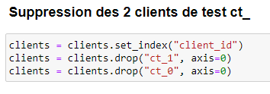
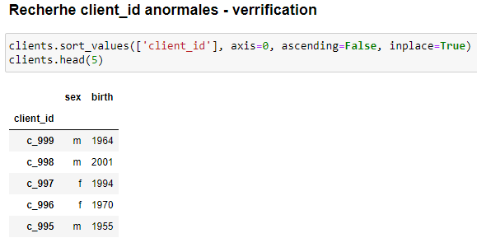
Nettoyage : Clients
Clients de test ont bien été supprimés

Slide 8
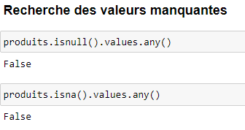
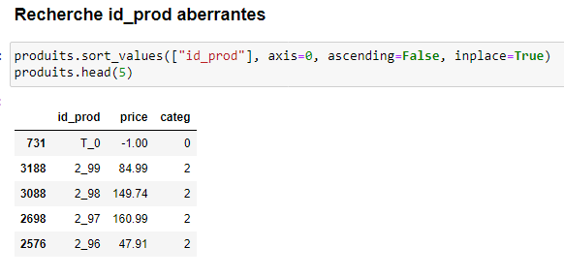
Nettoyage : Produits
id_prod T_0 est certainement un produit de test
Pas de valeurs manquantes

Slide 9
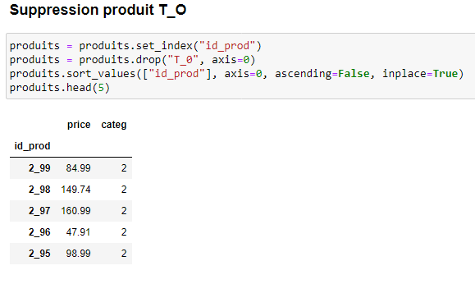
Nettoyage : Produits
id_prod T_0 a été correctement supprimé

Slide 10
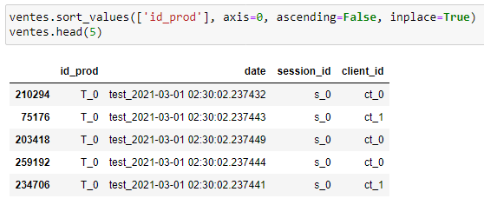
Nettoyage : Ventes
L’id_prod T_0 est présent.
Doit être supprimé.

Slide 11
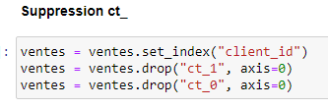
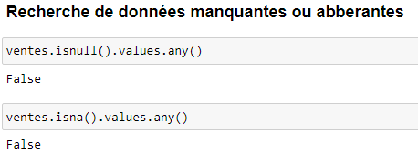
Nettoyage : Ventes
Pas de valeurs manquantes

Slide 12
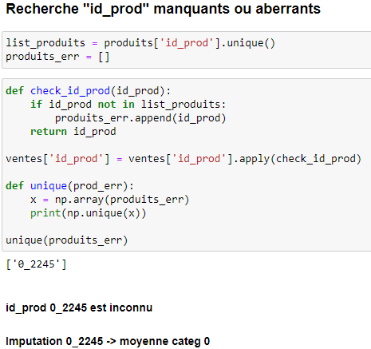
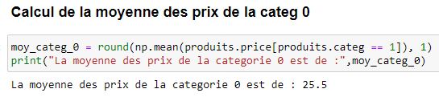
Nettoyage : Ventes

Slide 13

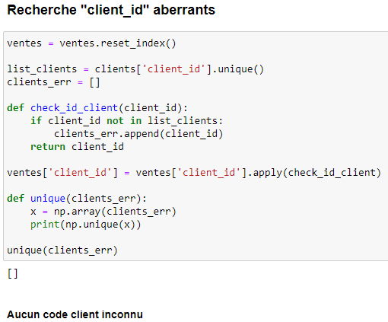
Nettoyage : Ventes

Slide 14
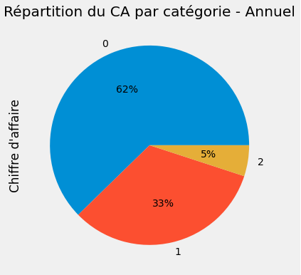
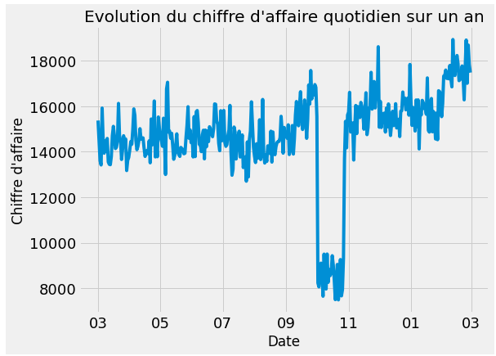
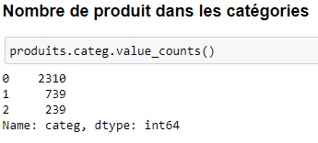
Analyse Descriptive : Chiffre d’Affaire
Chiffre d’affaire de la période octobre anormale

Slide 15
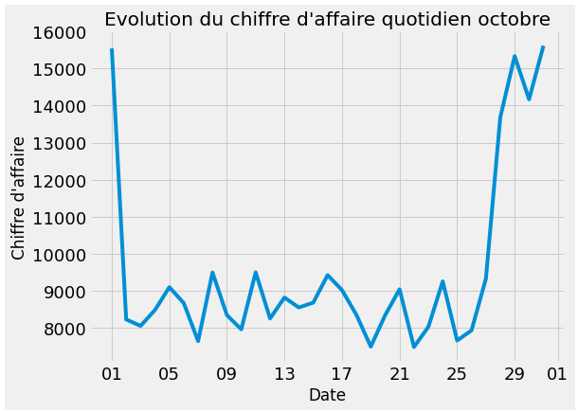
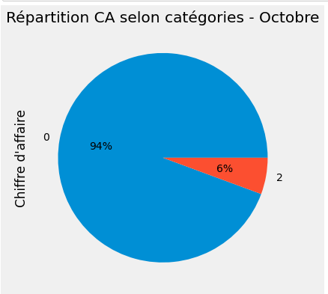
Analyse Descriptive : Chiffre d’Affaire Octobre
Catégorie 1 Absente
33% du C.A
Notes:
Peut on conclure qu'il y a eu un problème dans la base de donnée ou que c'est une action commerciale ?

Slide 16
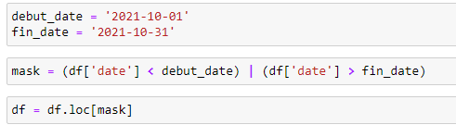
Analyse Descriptive : Chiffre d’Affaire Octobre
Retrait de la période d'octobre en utilisant un mask

Slide 17
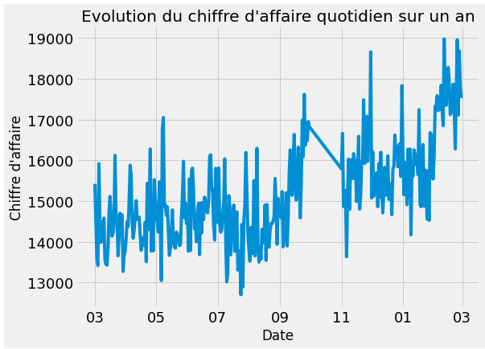
Analyse Descriptive : Chiffre d’Affaire Octobre
Période d’octobre retirée

Slide 18
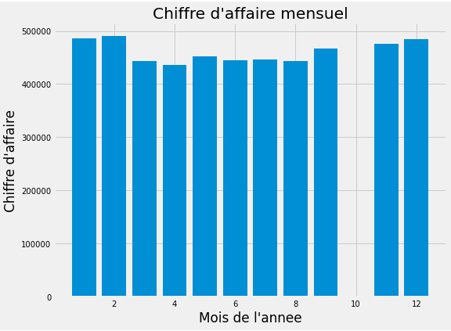
Analyse Descriptive : Chiffre d’Affaire
Chiffre d’Affaire mensuel équilibré

Slide 19
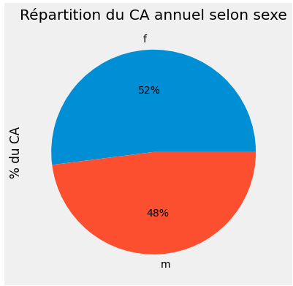
Analyse Descriptive : Chiffre d’Affaire
Chiffre d’Affaire par sex équilibré
Panier Moyen : 25.99

Slide 20

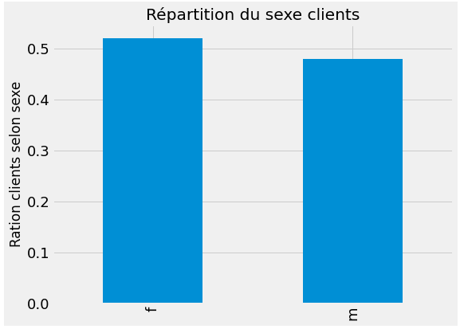
Analyse Descriptive : Clients
8621 Clients
Répartition des clients équilibré
Notes:
Nous observons 34 achat en moyen par client / 24 achat médian / 1 achat minimum / 187 achat maximum

Slide 21
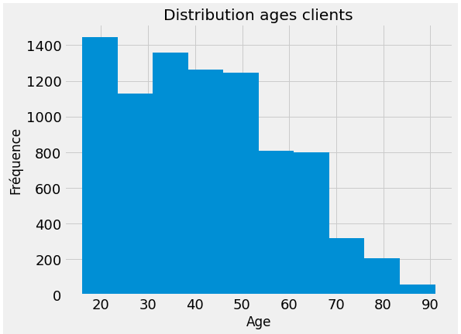
Analyse Descriptive : Clients
Age Moyen : 43 ans
Distribution :
Asymétrique
Multimodale

Slide 22
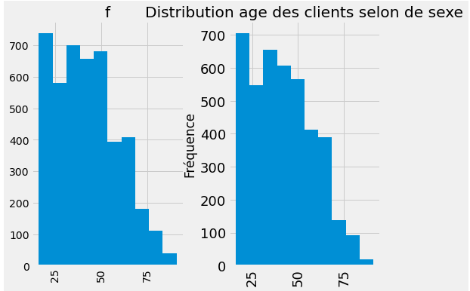
Analyse Descriptive : Clients
Distribution Âges similaires
Notes:
Nous observons que la distribution est plutôt similaire. Une légère différence f/m pour les personnes de 40-50 ans.

Slide 23
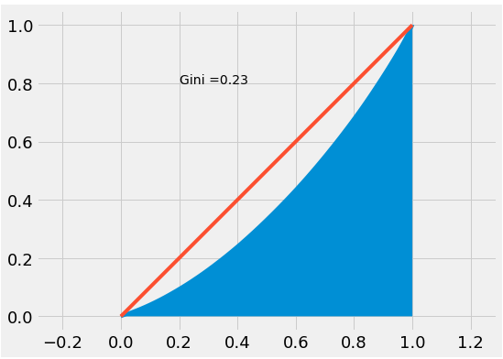
Analyse Descriptive : Clients
Courbe de Lorenz - Concentration Age Client
Faible concentration âge client

Slide 24
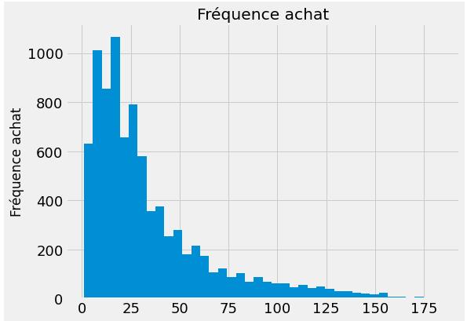
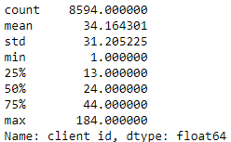
Analyse Descriptive : Clients
Distribution Asymétrique
Nombre d’achat médian : 24

Slide 25

Analyse Descriptive : Clients
Distribution d’achat :
Fréquente
Similaire

Slide 26
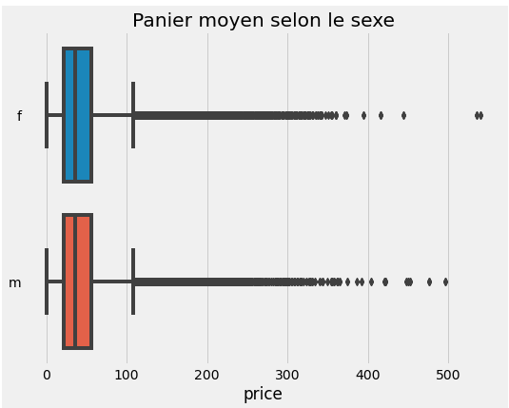
Analyse Descriptive : Clients
Montant du panier similaire entre homme et femme

Slide 27
Analyse Descriptive : Client Type
Sexe : H/F
Âge : 28 - 54 ans
CA annuel : 260.94 - 822.36
Indices selon sexe & categories
Fréquence d’achat : 13 - 44 produits par an
Panier moyen : 15.81 - 43.27

Slide 28
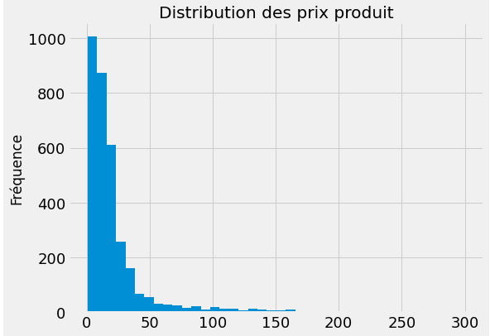

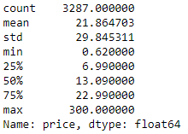
Analyse Descriptive : Produits
Distribution :
Asymétrique

Slide 29
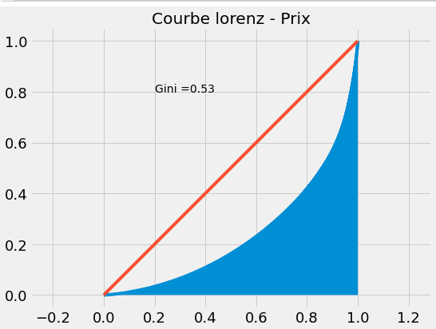
Analyse Descriptive : Produits
Courbe de Lorenz - Concentration Prix produit
Importante concentration des prix produit

Slide 30
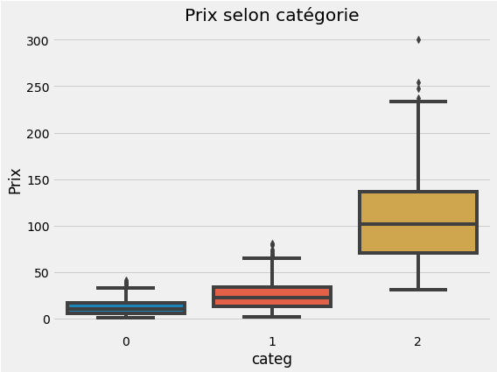
Analyse Descriptive : Produits
Importante différences de prix produit entre chaque catégories

Slide 31
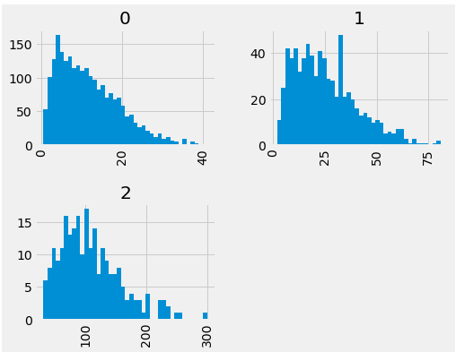
Analyse Descriptive : Produits
Distribution des prix par catégorie inégale

Slide 32
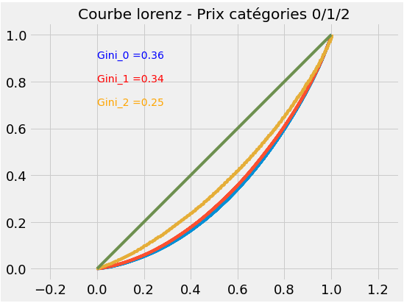
Analyse Descriptive : Produits
Comparaison de la concentration de prix par catégorie

Slide 33
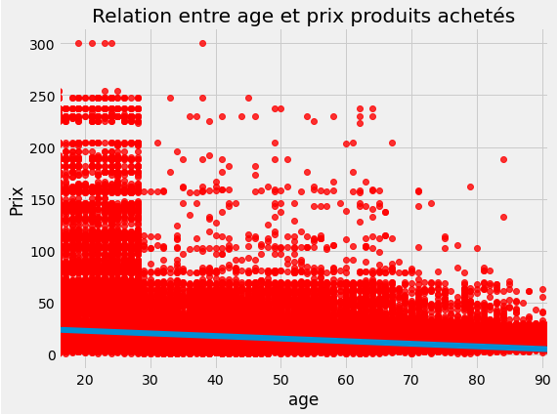
Analyse Descriptive : Produits
Nuage de point
Une catégorie d’âge se démarque
Notes:
coef de spearman = -0.04621180032301249

Slide 34
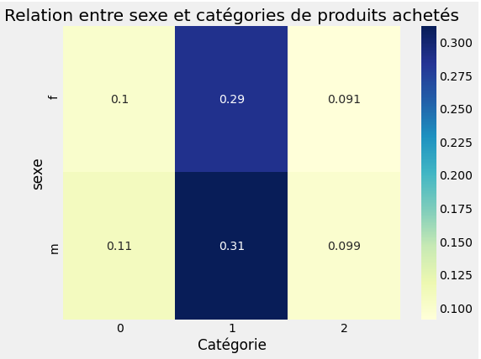
Analyse de Corrélation
Y a t-il une correlation entre le sexe des clients et les categories deproduits achetes ?
Relations :
Significative
Faible
Quantité d’achat plus importante chez les hommes
Chi_2 = 8.96
P Value = 0.01

Slide 35
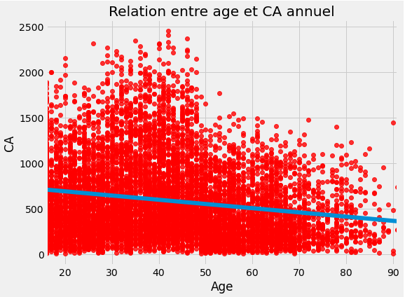
Analyse de Corrélation
Y a t-il une corrélation entre l'âge des clients et le montant total des chats ?
Relations :
Significative
Faible
Notes:
coef de pearson: -0.18094920787890612
coef de spearman: -0.18108505211992548
covariance: -1323.1123909335893

Slide 36
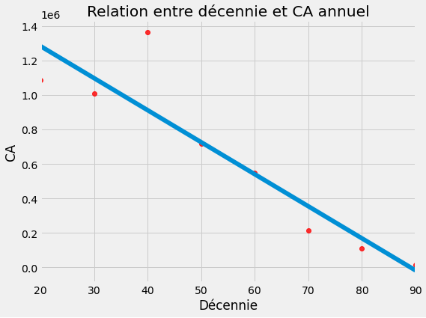
Analyse de Corrélation
Y a t-il une corrélation entre l'âge des clients et le montant total des chats ?
Relations :
Significative
Forte

Slide 37
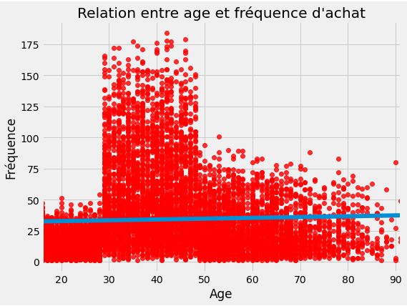
Analyse de Corrélation
Y a t-il une corrélation entre l'âge des clients et la fréquence d’achat?
Relations :
Significative
Faible

Slide 38
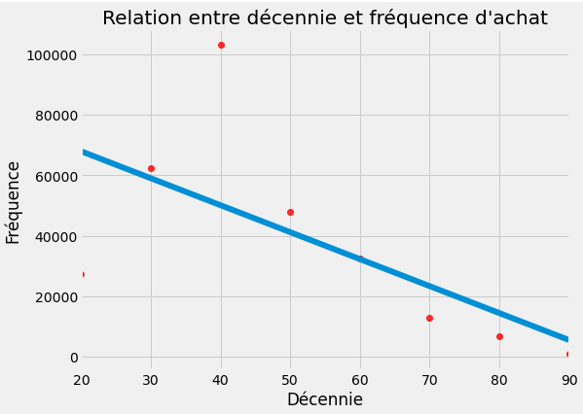
Analyse de Corrélation
Y a t-il une corrélation entre l'âge des clients et la fréquence d’achat?
Relations :
Non Significative

Slide 39
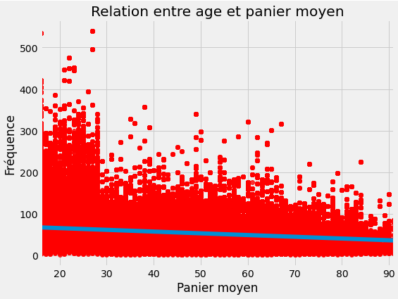
Analyse de Corrélation
Y a t-il une corrélation entre l'âge des clients et la taille du panier moyen ?
Relations :
Significative
Faible

Slide 40
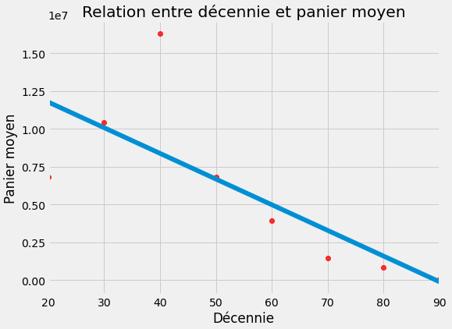
Analyse de Corrélation
Y a t-il une corrélation entre l'âge des clients et la taille du panier moyen ?
Relations :
Non Significative
Chute après 50 ans
Segmentation

Slide 41
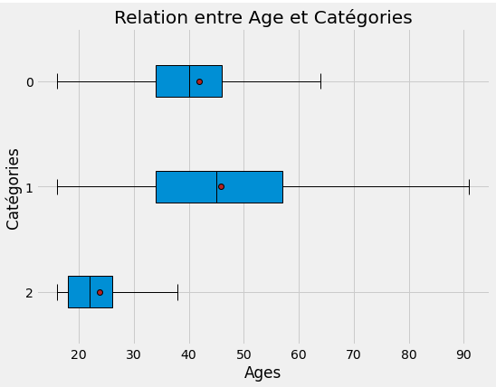
Analyse de Corrélation
Y a t-il une corrélation entre l'âge des clients et les catégories de produits achetés ?
Distribution dépendante de l’âge
Notes:
eta squared = 0.26

